Slide 1
Löffler Erzsébet:
Eszterházy Károly, egri püpök
Vármegyeháza Eger
2025. Október 1.

Slide 2
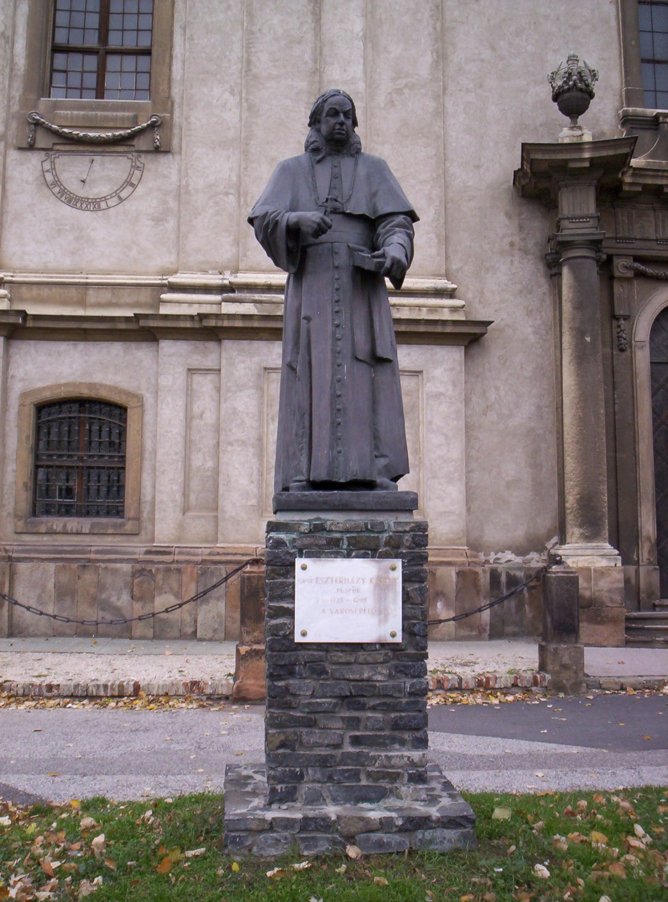

Slide 3
„A kormányzásban szóval és tettel olyannyira bizonyította kegyességét, szeretetét és bölcsességét, hogy mindazok, akik ismerik, a magyarországi papság tükrének tartják.”
A pápai nuncius véleménye egri püspökké való kinevezése előtt.

Slide 4
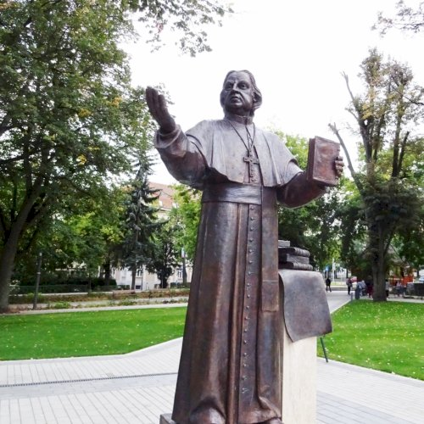

Slide 5
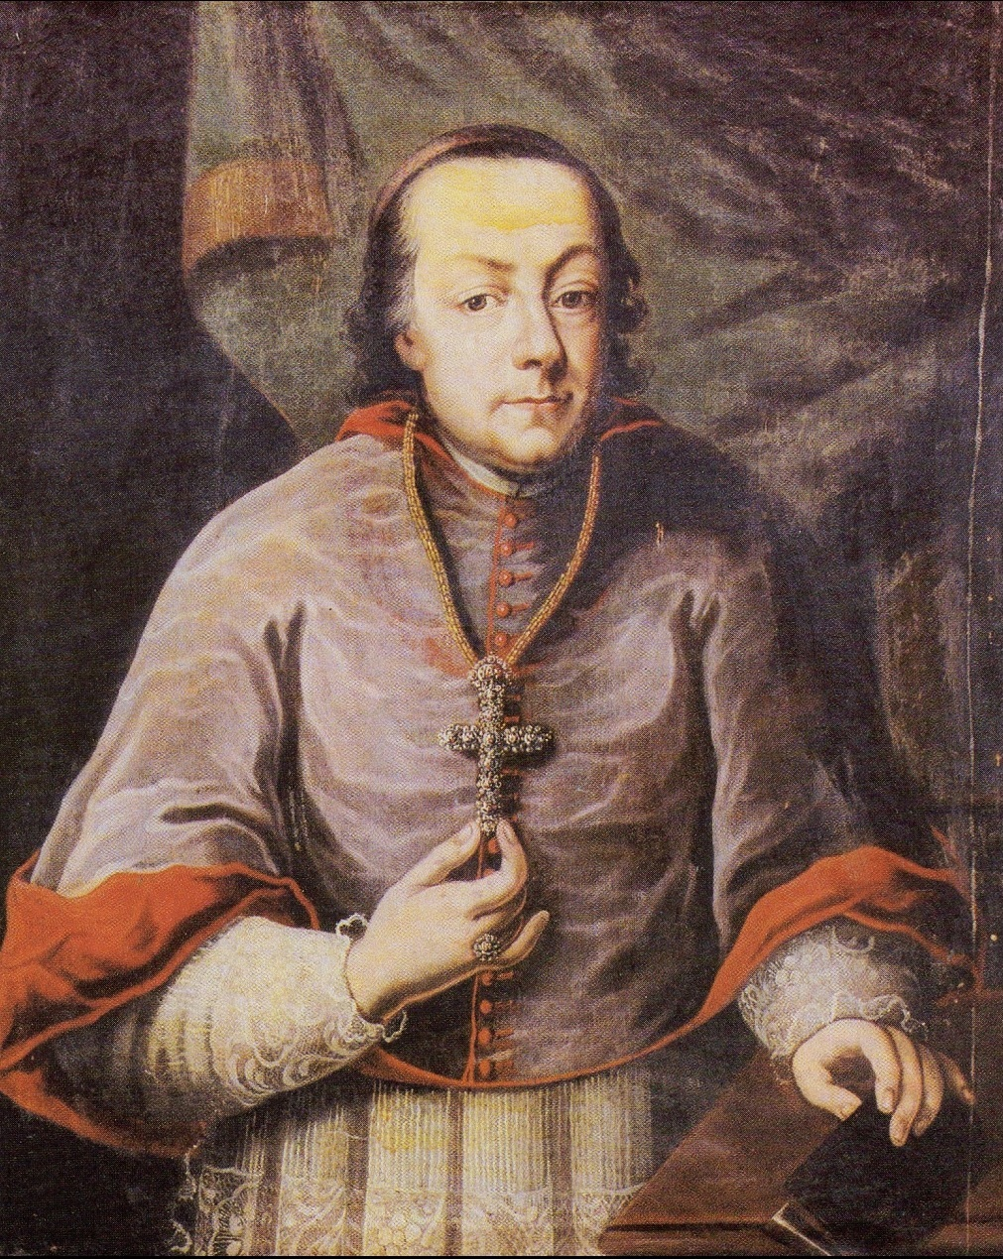

Slide 6
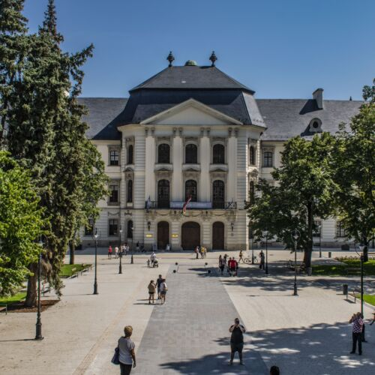

Slide 7
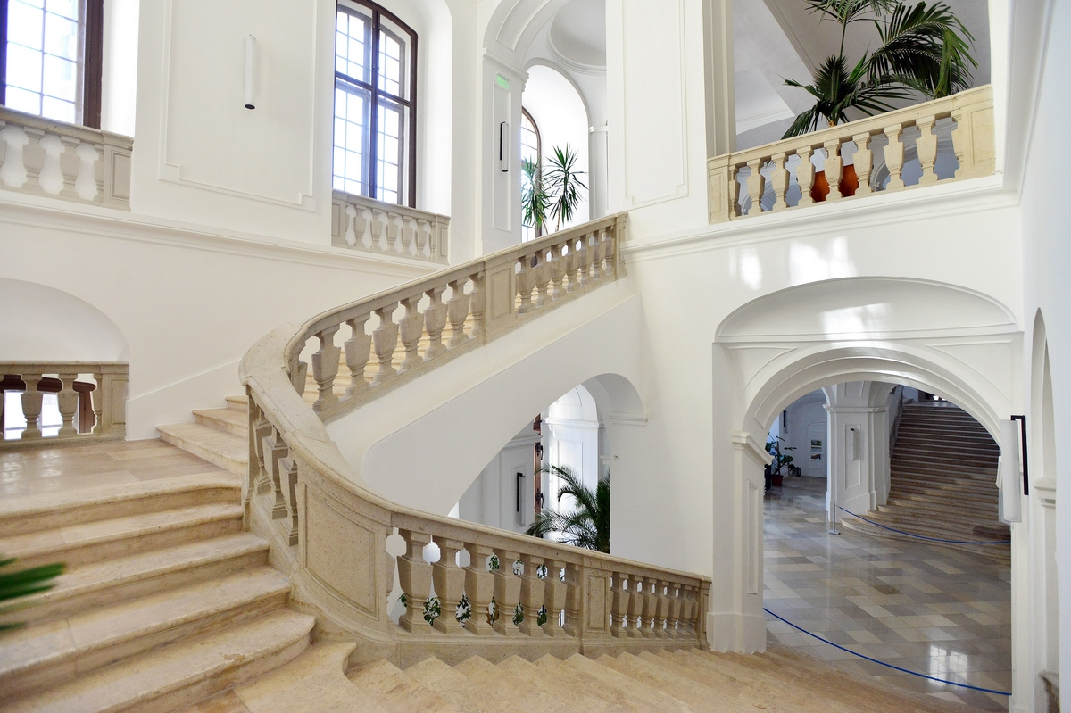

Slide 8
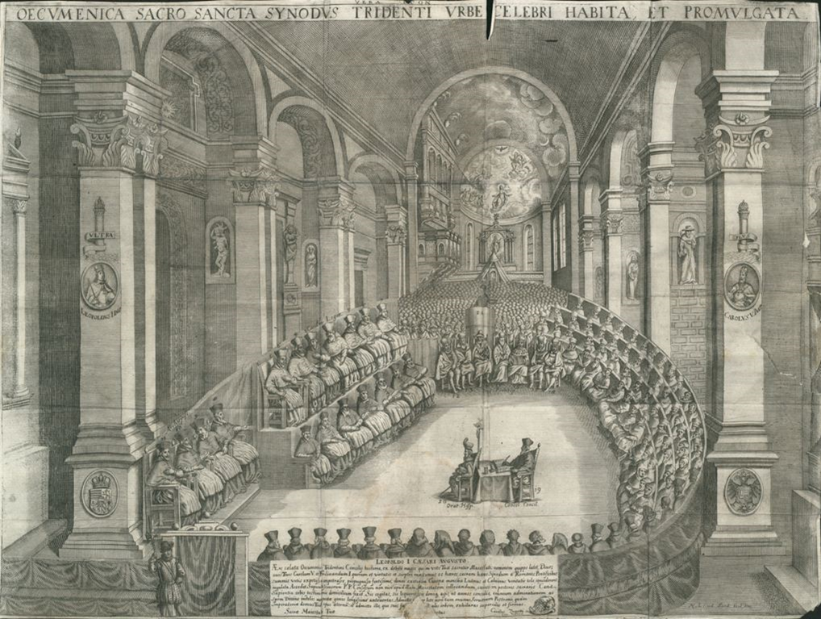

Slide 9
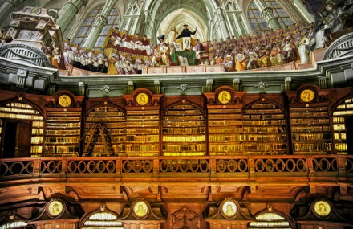

Slide 10
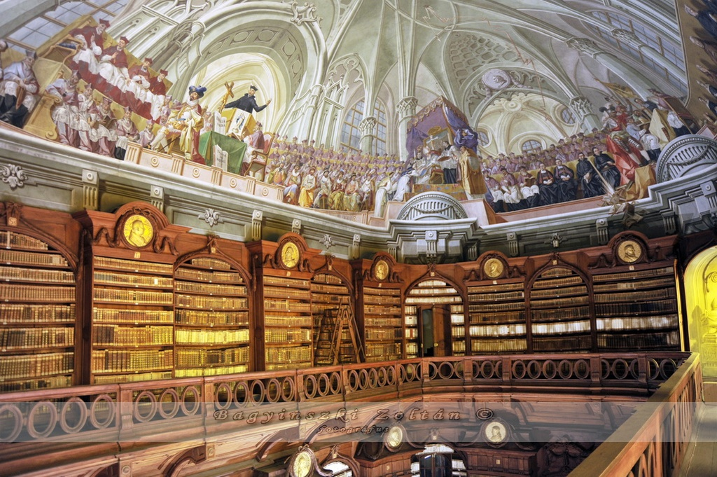

Slide 11
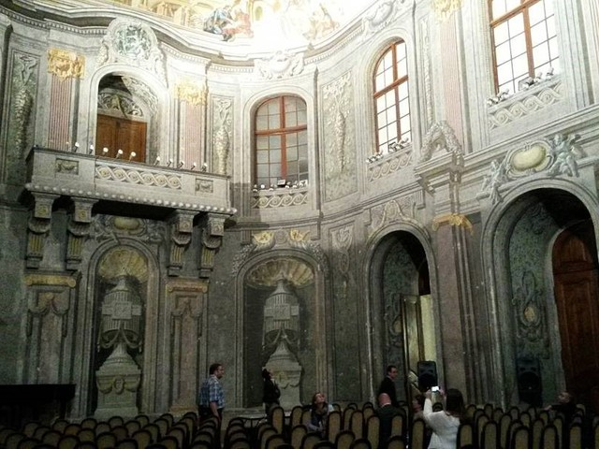

Slide 12
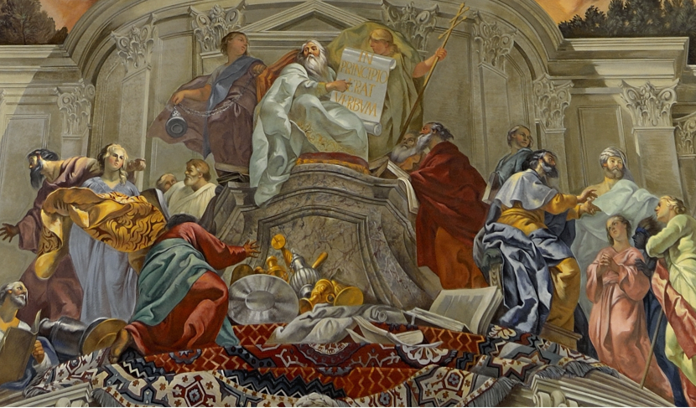

Slide 13
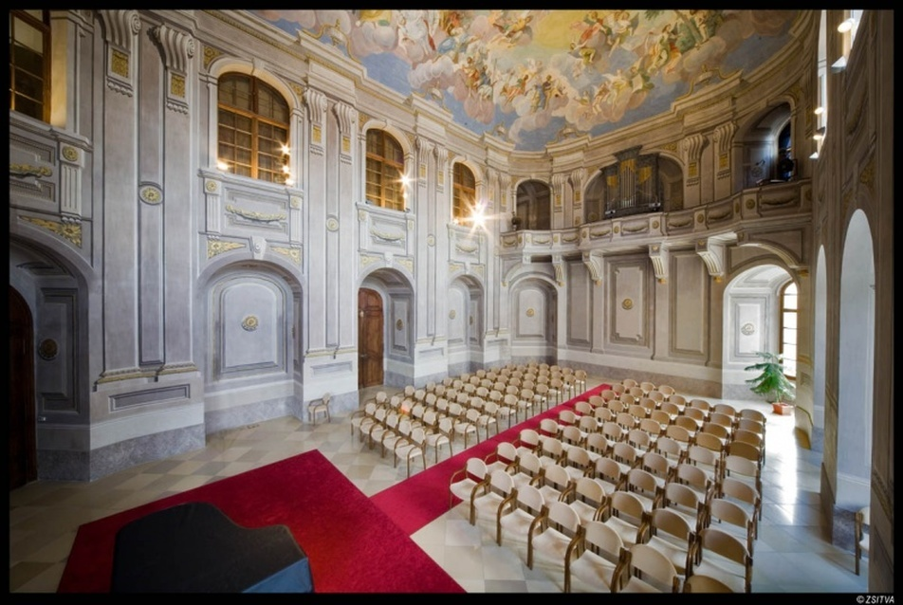

Slide 14
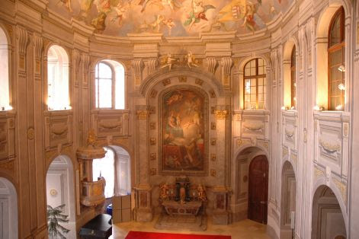

Slide 15
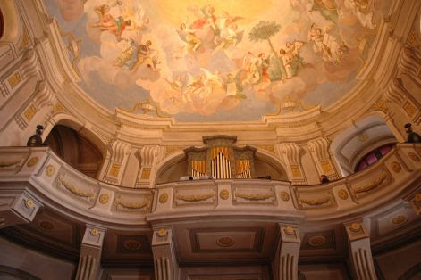

Slide 16
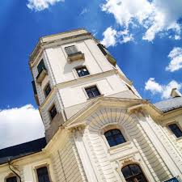

Slide 17
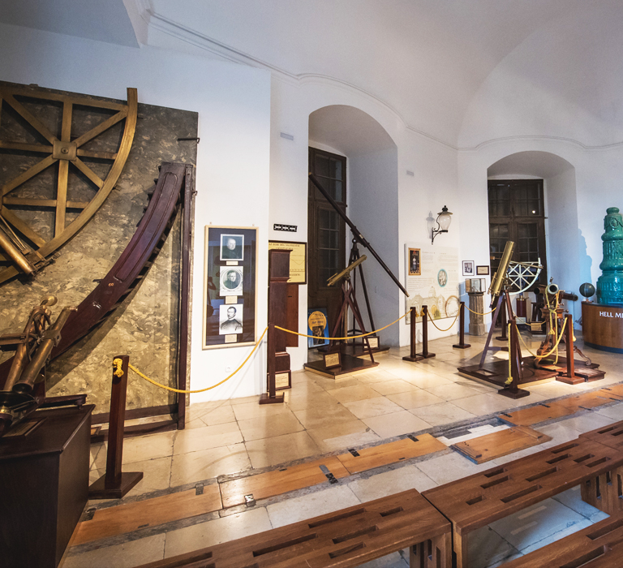

Slide 18
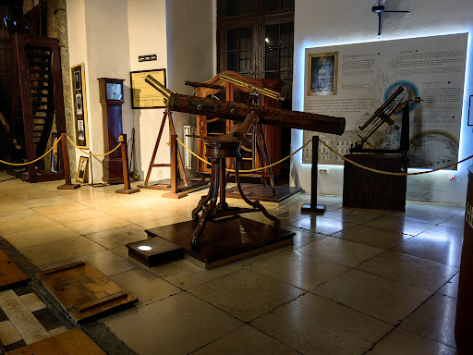

Slide 19
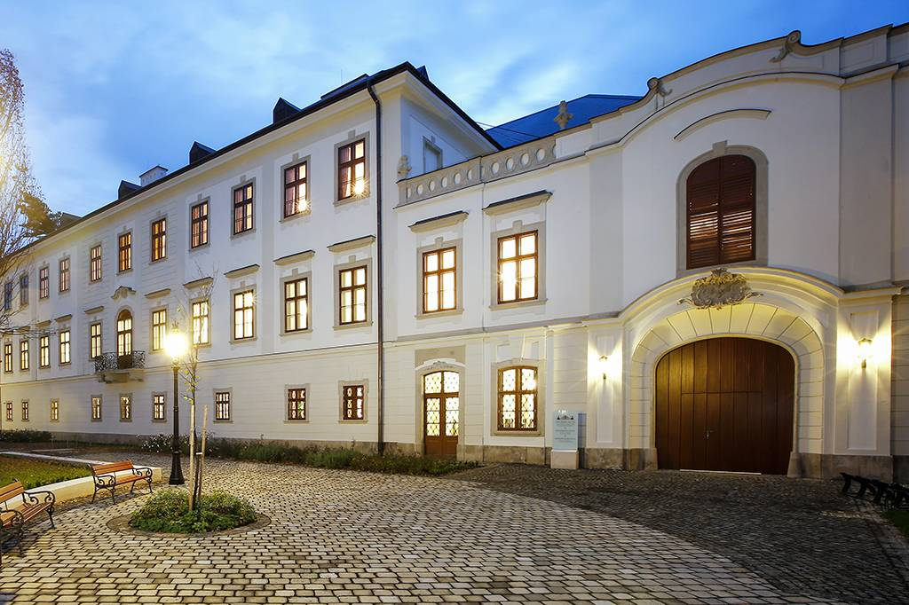

Slide 20
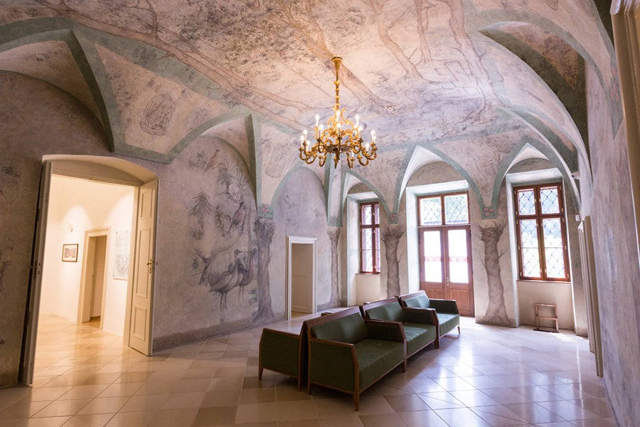

Slide 21
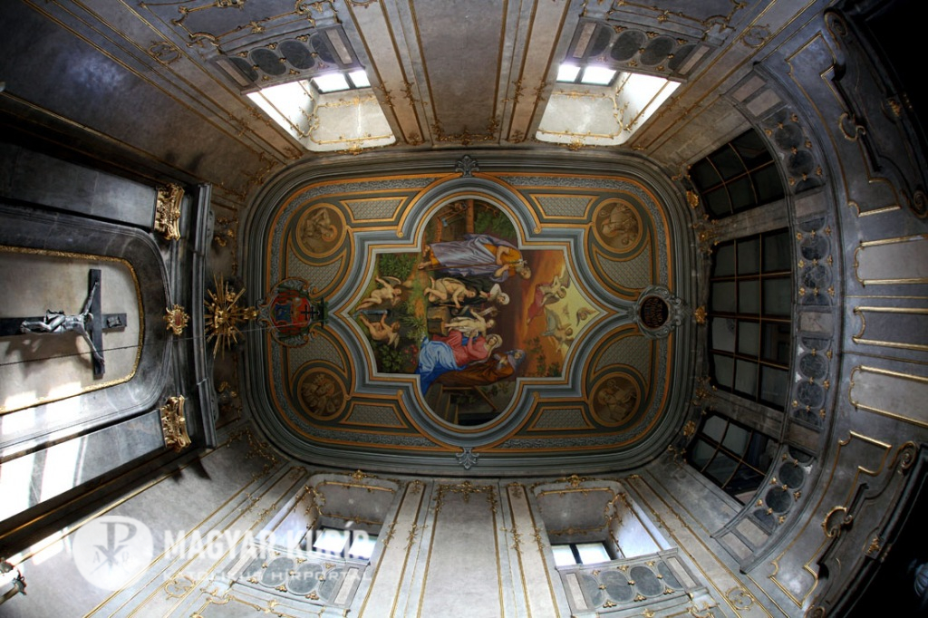

Slide 22
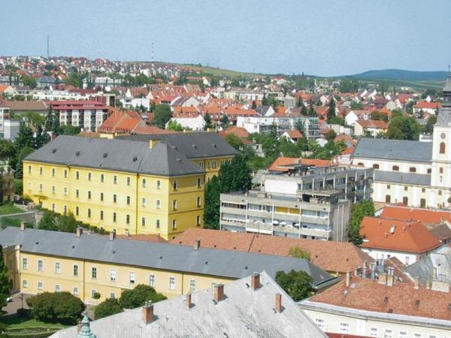

Slide 23
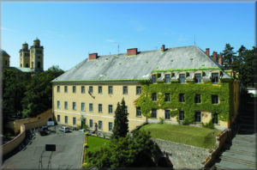

Slide 24


Slide 25
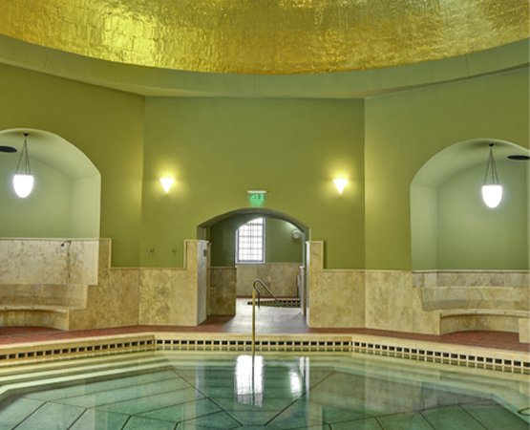

Slide 26
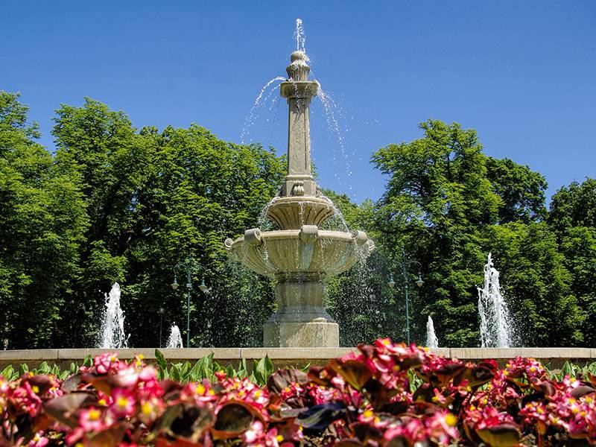

Slide 27
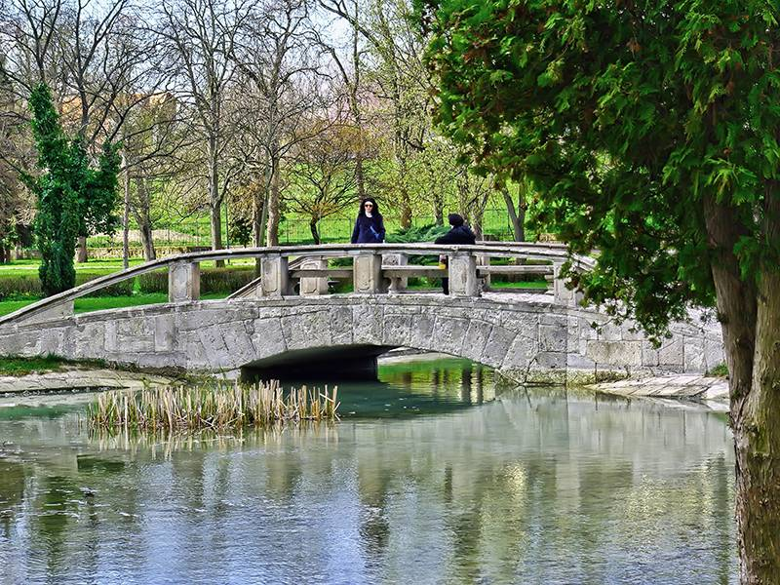

Slide 28
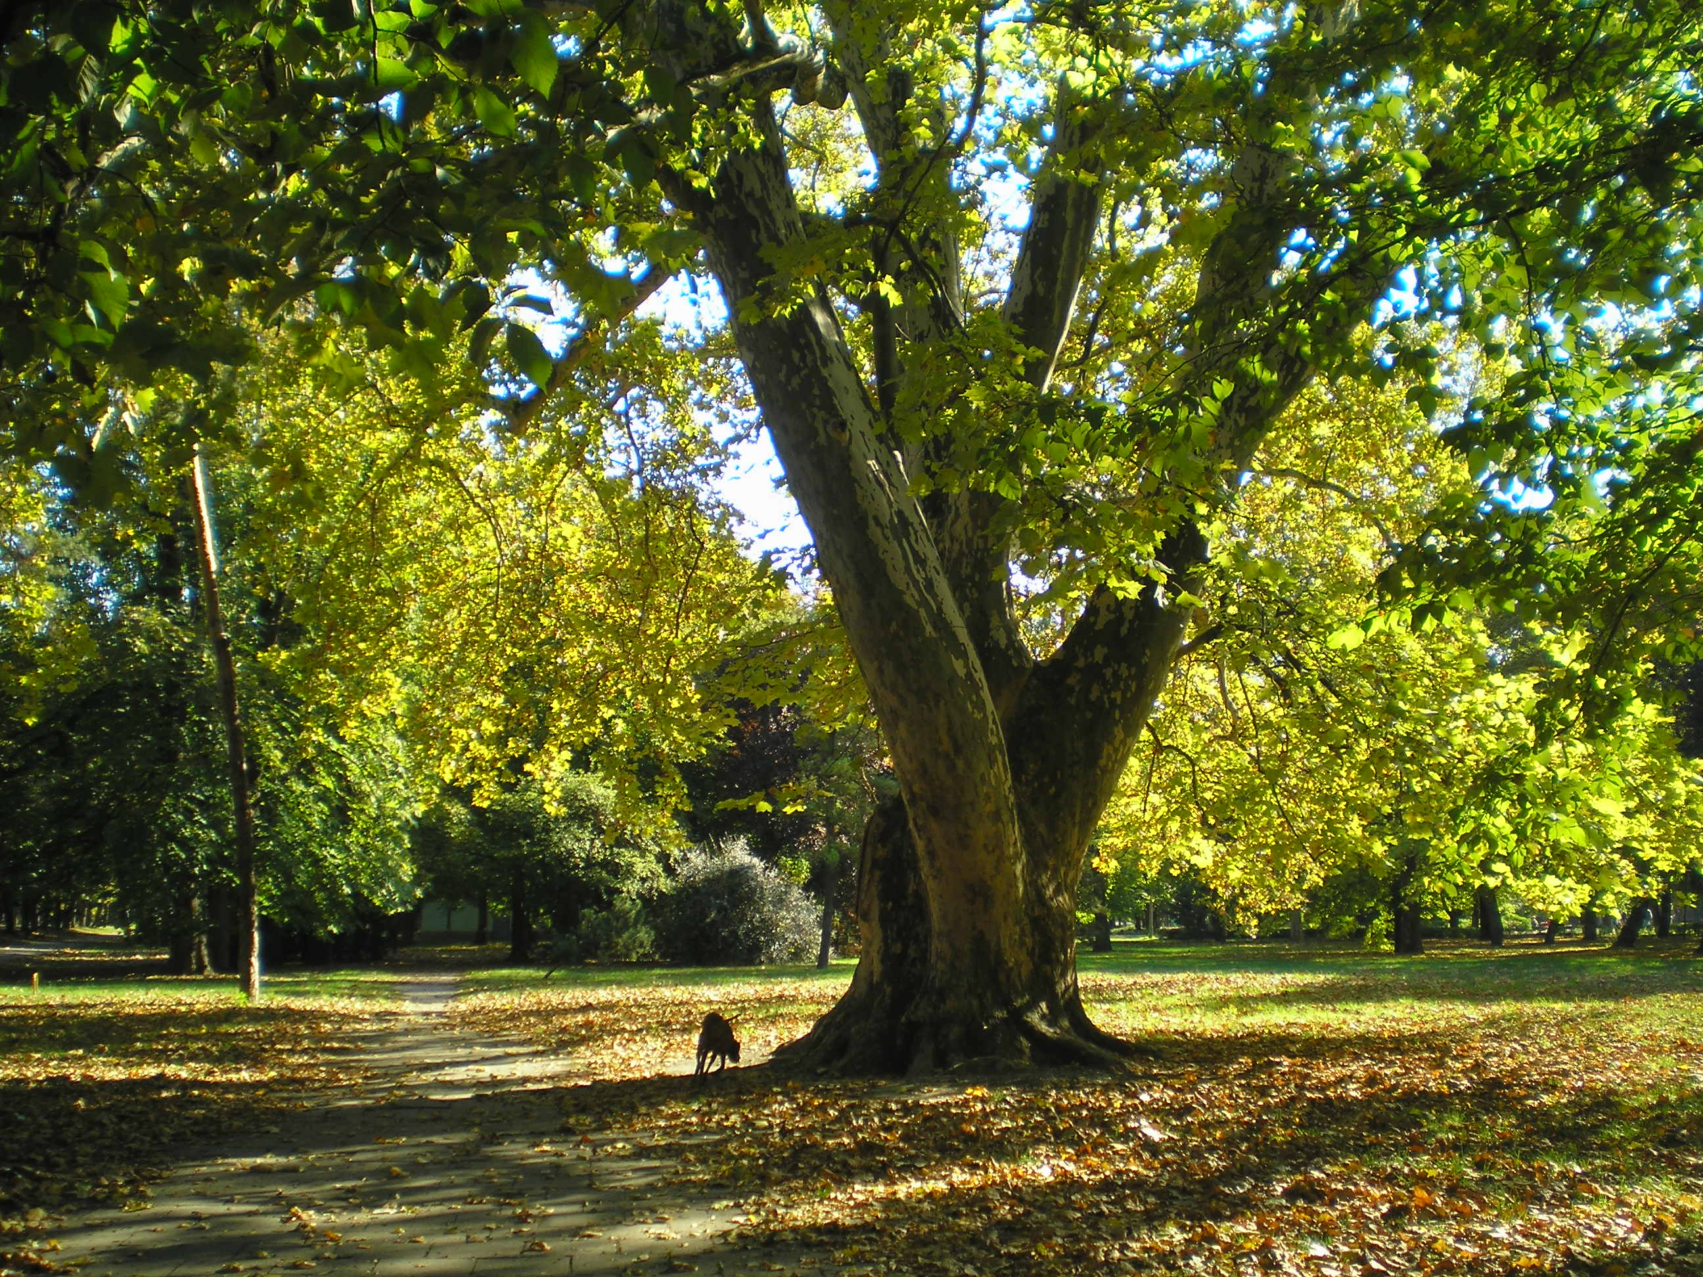

Slide 29
Akinek sokat adtak, attól sokat kívánnak, és akire sokat bíztak, attól többet kérnek számon.
Lk.12 47-48

